Slide 1
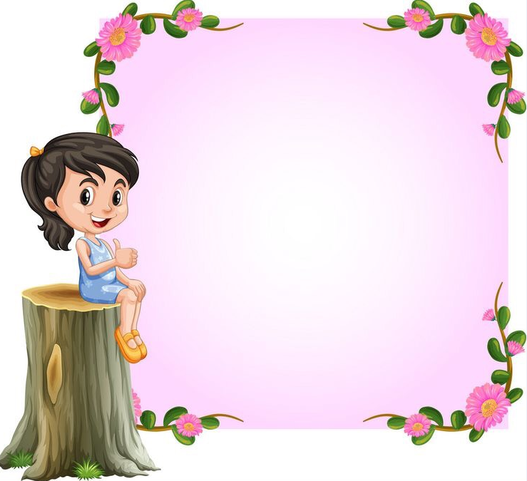

Phần 3 :Trò chơi
Trò chơi : Bé nhanh bé đúng
Trò chơi : Ai nhanh hơn

Slide 2
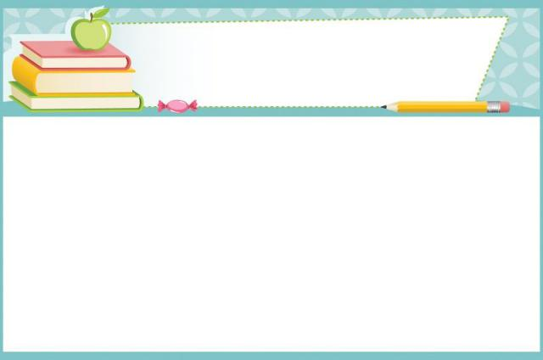


Trò chơi : Bé nhanh bé đúng
Cách chơi: Bé chọn đáp án đúng cho mỗi câu hỏi sau
Trong dãy số tự nhiên số 0 là số lớn nhất hay bé nhất?
A. Số bé nhất
B. Số lớn nhất

Slide 3
Trong số đếm số 0 dùng để làm gì
A. Dùng biểu thị nhiều đối tượng
B. Dùng biểu thị không có đối tượng nào

Slide 4
Trò chơi : Ai nhanh hơn
Cách chơi: Bé đếm và nối nhóm đồ vật với số tương ứng

Slide 5
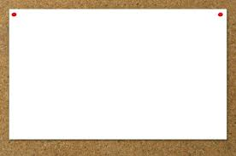
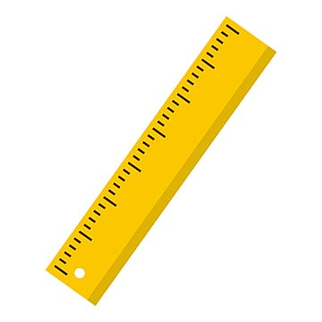
6
7
0

Slide 6
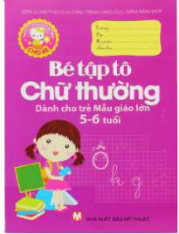



5
0
7

Slide 7
Trò chơi : Bé nào giỏi
Cách chơi: Bé cùng bố mẹ anh chị tham gia trò chơi nhé

Slide 8
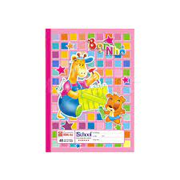
0
1
3
6
8
10

Slide 9


Xin chào hẹn gặp lại!

